Slide 1
Practicante

Slide 2
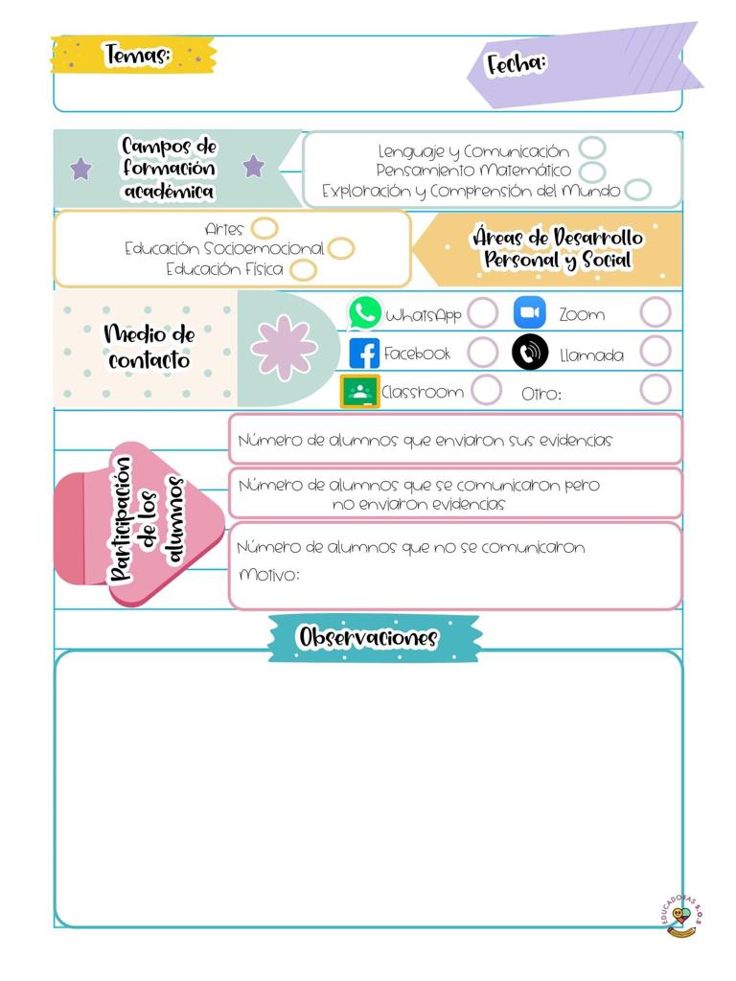
Diario de la alumna
J.N. María L. Pérez de Arreola
2° C y 3° Sección B
Educadora practicante: Jimena Guadalupe Charles H.
07 de octubre de 2020
17 Alumnos (Conexión a través de Zoom).
25 Asistencia por medio de WhatsApp.
Hubo mayor organización al momento de entrar a la clase y silenciar los micrófonos cuando se requería, los días anteriores pedían ingresar a la reunión hasta 10 minutos después de comenzar, el alcance de la señal de internet también mejoró , con esto, la participación fue más fluida, siempre hay que ser empáticos y tomar cualquier situación que se pueda presentar con serenidad.
El apartado de participación de los alumnos no puede ser llenado en su totalidad porque las evidencias de los niños son cargadas en plataforma los días viernes.

Slide 3
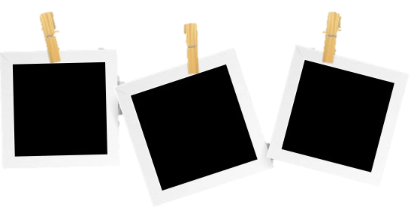
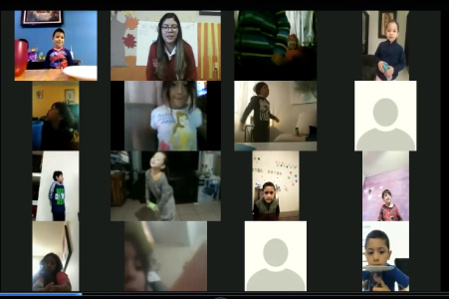
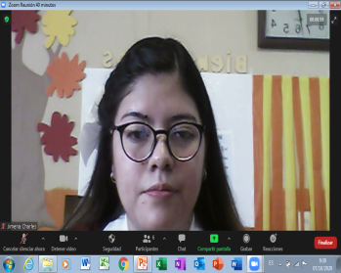
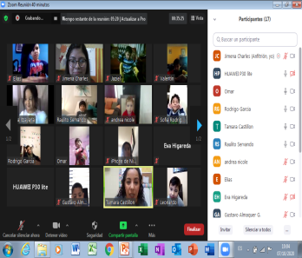
La intervención docente, ¿Cómo lo hice?
Mi intervención docente va mejorando día con día, hoy implementé una ruleta virtual de participación , eso motivó a los alumnos y dio apertura para que prestaran mayor atención, en sus aportaciones me percaté que están siguiendo responsablemente las sesiones de Aprende en Casa II, por medio de la TV.
¿Me faltó hacer algo que no debo olvidar?
El día de hoy en general todo marchó mejor, recordé las indicaciones constantemente, lo cual fue un área de oportunidad del día de ayer.
¿Dé que otra manera podría intervenir?
Seguir buscando estrategias de motivación que sean acordes a las necesidades presentes en el grupo.
Consignas: Específicas y claras.
Actitud: Positiva y de empatía.
¿Cómo se realizó la evaluación de los aprendizajes esperados?
La evaluación del aprendizaje se hizo a través de cuestionamientos relacionados a su vida diaria, ejercicios situacionales y su interacción durante la clase. Replanteamiento de la actividad, ¿Qué necesito modificar?
Replantear analíticamente mi intervención para incentivar a los niños y padres de familia que no han tenido contacto, a participar de manera activa.
Fotografías

